Slide 1
Educazione alla legalità economica a. s. 2018/2019

Slide 2
Lunedi 8 aprile 2019 la G.d.F. di Aversa , nell’ambito della progettazione d’Istituto sulla legalità, ha incontrato gli alunni delle classi seconde della scuola Secondaria di I grado del Plesso Croce dell’IC Don Diana, per illustrare i compiti del Corpo e in particolare tematiche riguardo l’evasione fiscale, la contraffazione e gli stupefacenti, nell’ambito del Progetto “Educazione alla Legalità Economica”.
Le Unità cinofile hanno effettuato una dimostrazione anti-droga presso gli spazi della scuola.
Ha tenuto la lezione il Ten. Salvatore Francesco Costa.
L’iniziativa trae origine da un Protocollo d’intesa tra la Guardia di Finanza ed il Ministero dell’Istruzione, dell’Università e della Ricerca.
Gli obiettivi sono di far maturare la consapevolezza del valore della legalità economica, con particolare riferimento alla prevenzione dell’evasione fiscale, delle falsificazioni, della contraffazione, nonché dell’uso e dello spaccio di sostanze stupefacenti con la finalità di stimolare nei giovani una maggiore consapevolezza del delicato ruolo rivestito dal Corpo, per la tutela della legalità.
Nel corso dell’ incontro sono stati proiettati alcuni filmati che hanno catturato le riflessioni dei ragazzi , catturandone l’interesse attivo che ha prodotto un’attiva, attenta e produttiva interlocuzione.

Slide 9
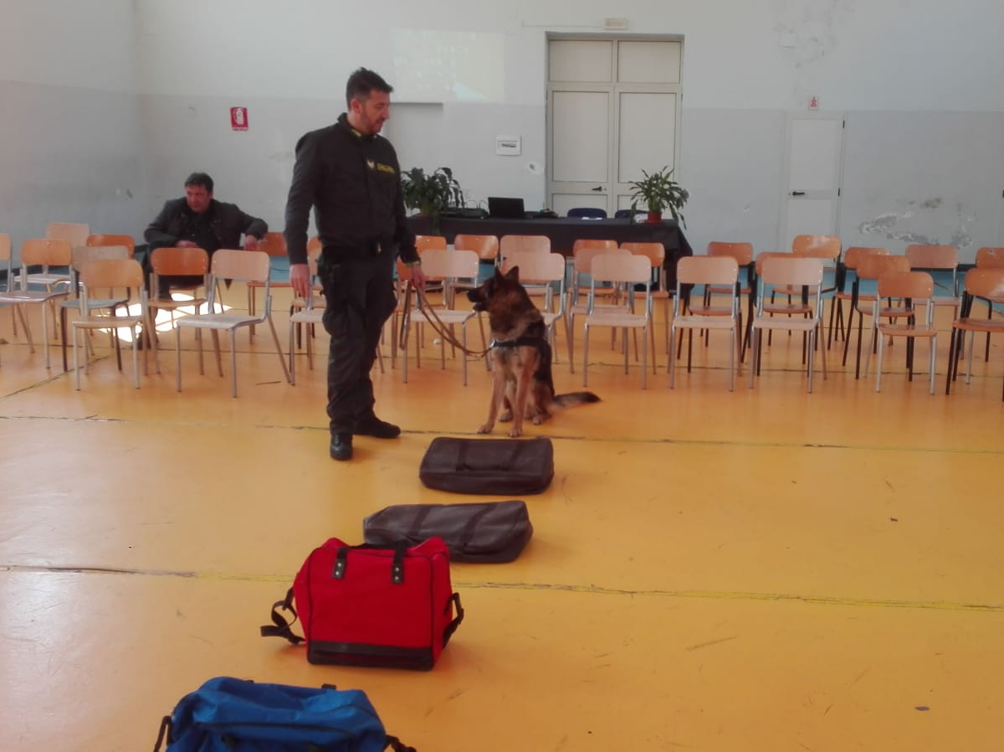
Dimostrazione cinofila del cane di nome Cafor, guidato dal vice brigadiere Franco Largo dell’unità cinofila.
Curiosità e interesse da parte degli alunni che hanno apprezzato l’esibizione operativa del gruppo, potendo vivere così una esperienza formativa su prevenzione e conoscenza dei reati economico-finanziari.
A conclusione dell’incontro i ragazzi hanno potuto avvicinare e socializzare con Cafor per accarezzarlo e dimostrargli affetto e gratitudine per la sua opera quotidiana di contrasto al crimine e al malaffare.

